Slide 1


MEDIA MENGAJAR
Pendidikan Jasmani, Olahraga, dan Kesehatan
UNTUK SD/MI KELAS 2

Slide 2
Bab
GERAK DASAR NONLOKOMOTOR
2
Tujuan Pembelajaran
Setelah mempelajari materi pada bab ini, siswa diharapkan dapat menjelaskan dan mempraktikkan:
Variasi gerak dasar nonlokomotor dengan cara menekuk;
Variasi gerak dasar nonlokomotor dengan cara meliuk;
Variasi gerak dasar nonlokomotor dengan cara memutar;
Variasi gerak dasar nonlokomotor dengan cara mengayun.
Notes:
Jika terdapat gambar cantumkan sumber gambar dgn ukuran font 10pt

Slide 3


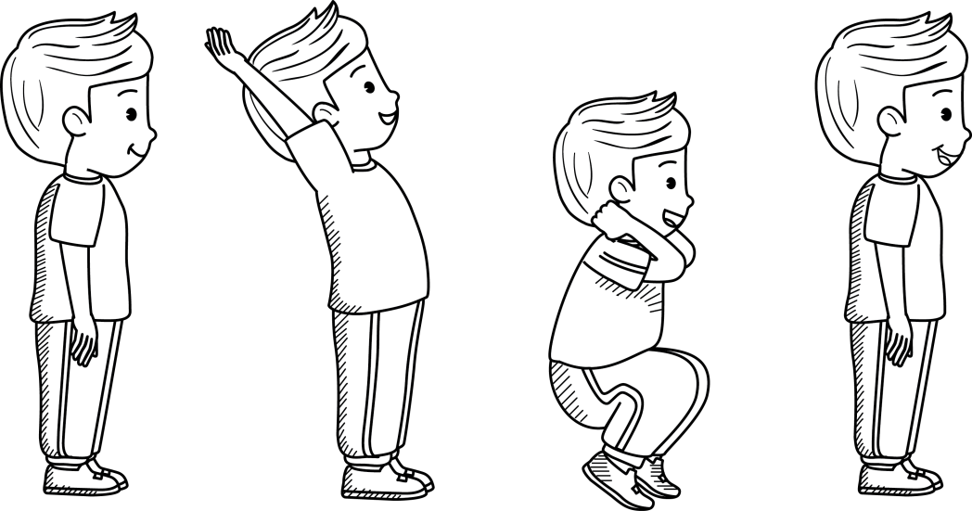
A. Variasi Gerak Dasar Menekuk
1. Menekuk Tangan dan Kaki Naik Turun
Berdiri tegak dan tangan di samping.
Angkat kedua tangan ke atas.
Jongkok serta kedua tangan dan kaki ditekuk.
Kembali ke posisi semula.

Slide 4
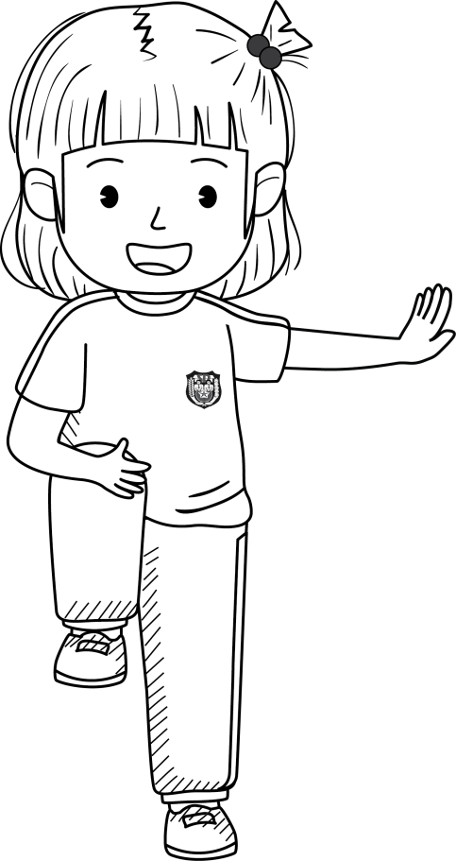
2. Menekuk Tangan dan Kaki Sambil Berdiri
Tekuk kaki ke atas.
Tekuk tangan untuk menahan kaki kanan.
Kaki dan tangan kiri lurus.
Lakukan bergantian kaki kanan dan kiri.
Gerakan ini dapat melatih keseimbangan.

Slide 5
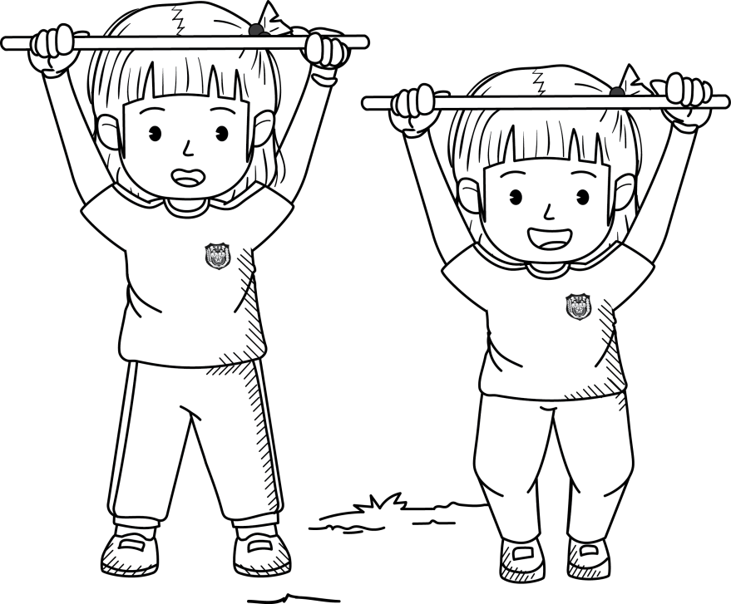
3. Menirukan Gerakan Atlet Angkat Besi
Pegang kayu dengan kedua tangan.
Angkat kayu ke atas kepala.
Tekuk kaki dan tangan.
Gerakkan tubuh naik dan turun.
Jongkok dan berdiri sambil memegang kayu.

Slide 6
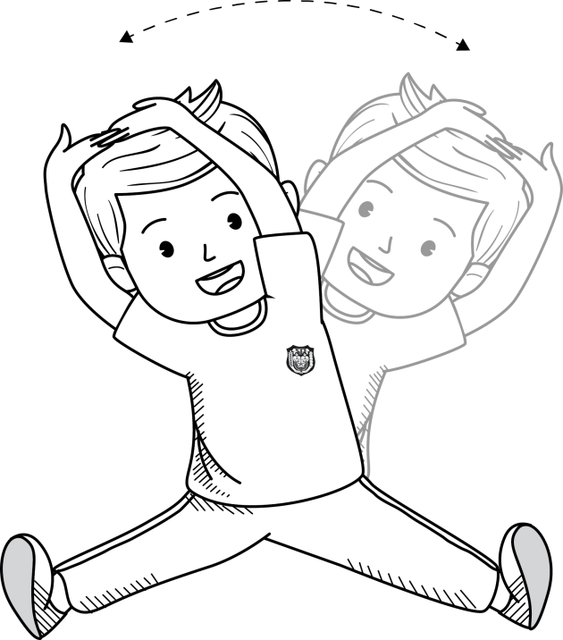
B. Variasi Gerak Dasar Meliuk
1. Meliuk ke Kanan dan ke Kiri Sambil Duduk
Duduk dan kaki dibuka lebar.
Kedua tangan saling berpegangan.
Angkat kedua tangan ke atas.
Goyangkan tubuh ke kanan dan kiri.

Slide 7
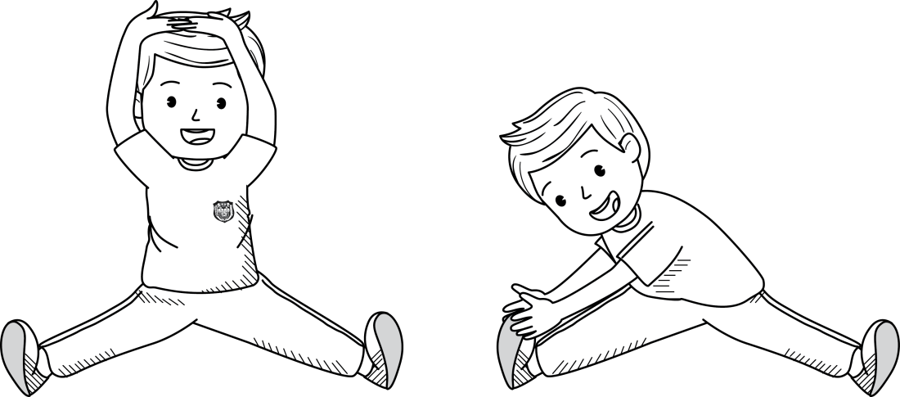
2. Meliuk ke Atas dan ke Depan Sambil Duduk
Duduk dan kaki dibuka lebar.
Kedua tangan saling berpegangan.
Angkat kedua tangan ke atas.
Goyangkan tangan ke depan.
Sentuh ujung kaki kanan. selanjutnya, sentuh ujung kaki kiri.

Slide 8
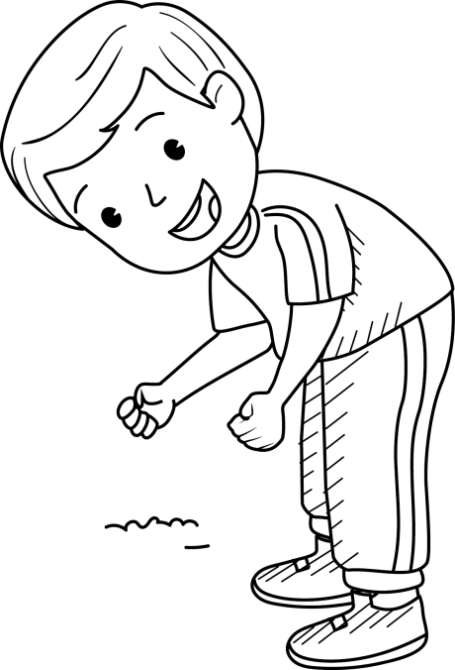
3. Meliuk Menirukan Gerakan Pak Tani Mencangkul
Bungkukkan badan.
Kaki kanan di depan dan kaki kiri di belakang.
Kedua tangan di depan.
Pegang gulungan kertas.
Gerakkan tubuh ke samping kanan dan kiri.

Slide 9
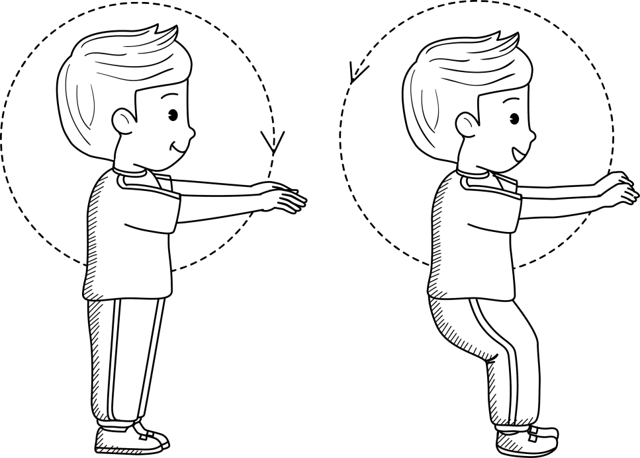
C. Variasi Gerak Dasar Memutar
1. Memutar Kedua Tangan
Berdiri tegak dengan kaki rapat.
Kedua tangan lurus ke depan.
Putar kedua tangan ke belakang, sampai kembali ke depan.
Saat memutar tangan, lutut ditekuk lalu berdiri kembali.

Slide 10
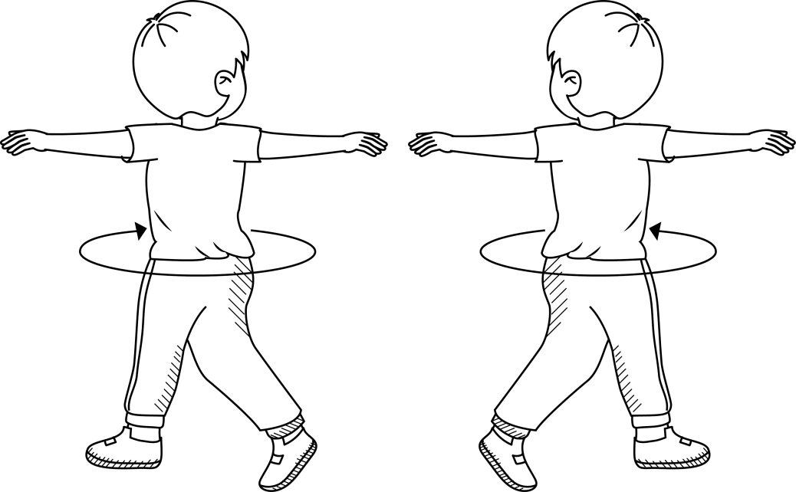
2. Memutar Pinggang
Berdiri tegak dan kedua kaki dibuka sejajar.
Kedua tangan direntangkan sejajar bahu.
Putar badan ke kanan, ubahlah arah gerakan.
Putar badan ke kiri.
Saat memutar badan, kedua kaki tetap di tempat.

Slide 11
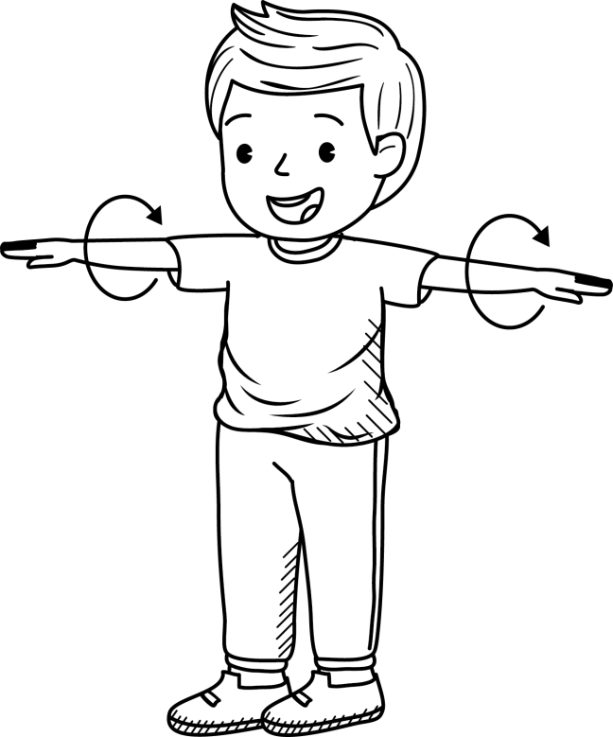
3. Memutar Menirukan Gerak Kincir Angin
Berdiri tegak dan kedua kaki rapat.
Kedua tangan direntangkan sejajar bahu.
Putar tangan ke depan berulang-ulang.
Putar tangan ke belakang berulang-ulang.
Putaran tangan membentuk lingkaran kecil.

Slide 12
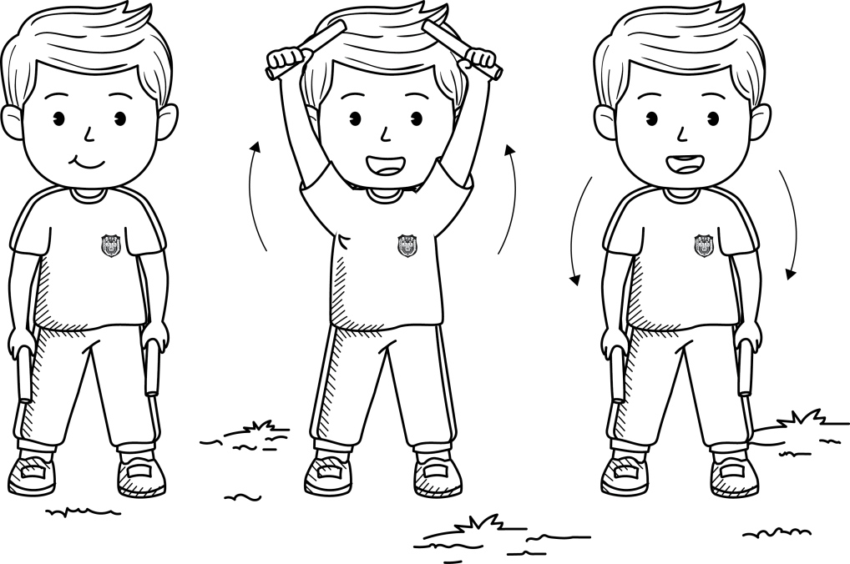
D. Variasi Gerak Dasar Mengayun
1. Mengayun Tangan ke Atas dan ke Bawah Membawa Tongkat Kecil.
Berdiri tegak dan kedua kaki dibuka lebar.
Kedua tangan memegang tongkat.
Ayunkan kedua tangan ke atas dan ke bawah.

Slide 13
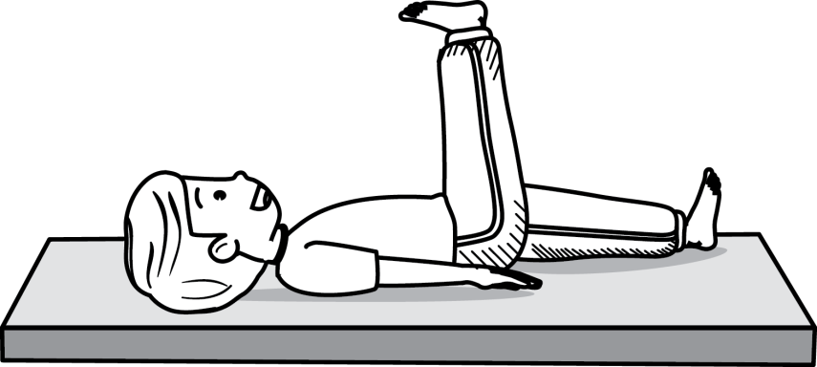
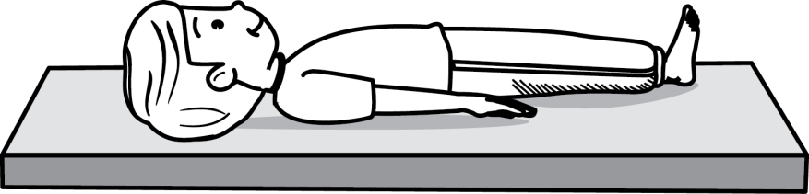
2. Mengayun Kaki dengan Posisi Telentang
Badan berbaring telentang.
Kedua kaki rapat.
Ayunkan kaki kanan ke atas.

Slide 14
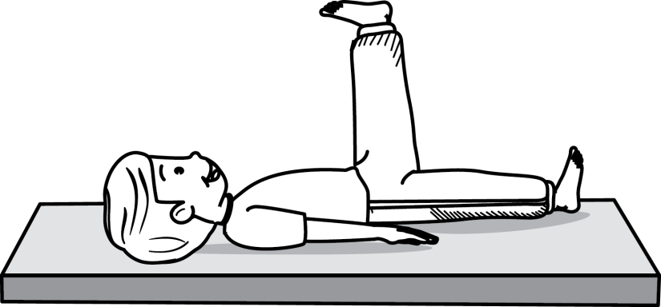
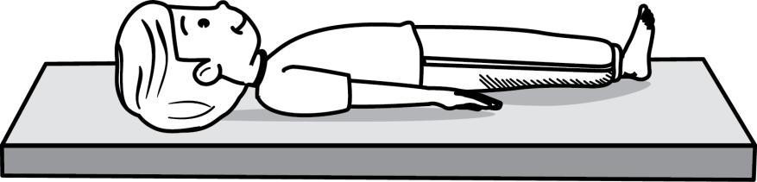
Turunkan kaki kembali ke posisi awal.
Ayunkan kaki kiri ke atas.

Slide 15
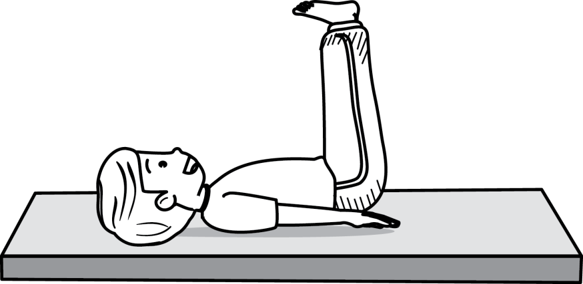
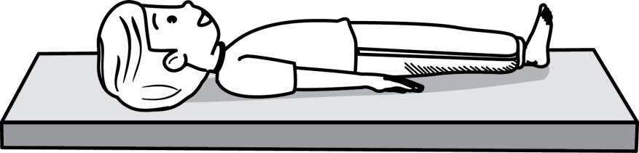
Turunkan kaki kembali ke posisi awal.
Ayunkan kedua kaki ke atas.

Slide 16
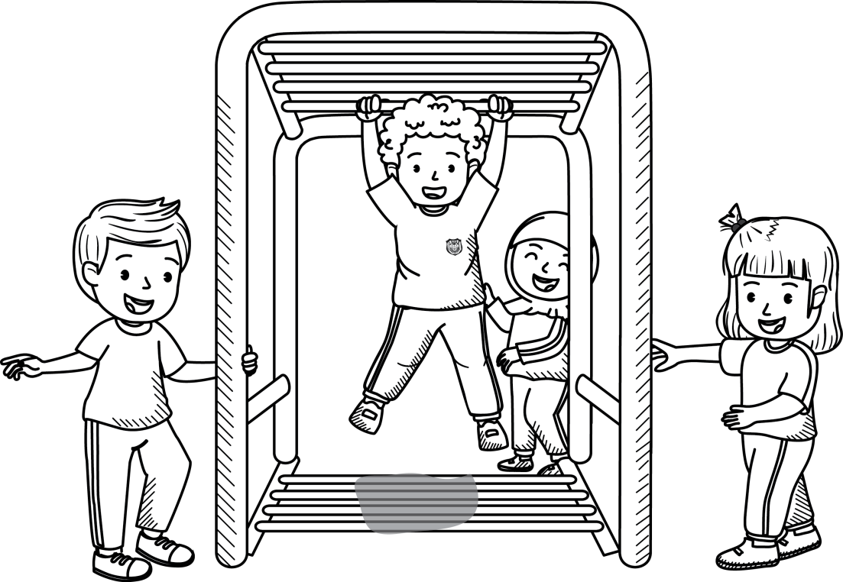
3. Menirukan Orang Utan Menggantung dan Mengayun
Kedua tangan memegang palang besi.
Ayunkan kaki ke depan dan ke belakang.
Jika merasa berat untuk mengayunkan kaki, minta tolong teman untuk mengayunkan kaki.

